Slide 1
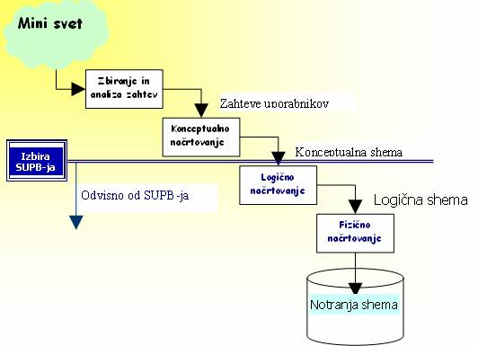

Slide 2
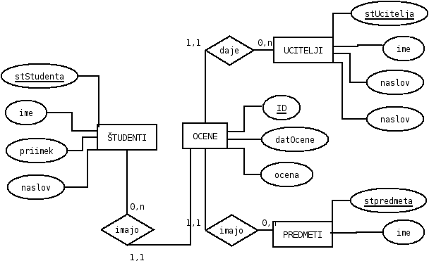
Konceptualna shema

Slide 3
Logični nivo načrtovanja podatkov
Izhodišče:
  Opis problema v pisni ali ustni obliki in zahteve oz. želje uporabnika/ov;
  Dokumentacija ( predpisana(zakonska) ali interna );
  Datotečna struktura (če obstaja)
ali
  KONCEPTUALNI PODATKOVNI NIVO (diagram)
POMEMBNO: izdelava modela podatkov, ki upošteva ciljno p/b (predvsem tip p/b)

Slide 4
Logični nivo načrtovanja
Postopek :
  Identifikacija relacij (entiteta, povezava → relacija)
  Pregled sheme in normalizacija podatkov (vsaj do 3NO)
  Transakcije (model mora “podpreti” vse transakcije, ki jih zahteva uporabnik)
  Polni E/R diagram
  Definiranje integritetnih omejitev (integrity constraints)
  Konzultacija z uporabnikom(i)
  Predvideti je potrebno tudi bodoči razvoj !
Orodja: Oracle Designer, Power Designer, DBDesigner…

Slide 5
Identifikacija relacij
Iz opisa + dokumentacije + datotečni format ali iz konceptualnega podatkovnega modela
Pravila pretvorbe konceptualnega v logični relacijski podatkovni model:
  vsaki entiteti priredimo relacijo
  vsaki povezavi priredimo relacijo
  ključ relacije, ki nastane iz povezave, je sestavljen iz ključev relacij, ki so v povezavi (sestavljen ključ)

Slide 6
Logični nivo načrtovanja
Identifikacija relacij (pravila):
odpravi povezave tipa M:N
odpravi kompleksne povezave
odpravi rekurzivne povezave
odpravi povezave z atributi
odpravi večvrednostne atribute
odpravi redundančne povezave
preveri povezave tipa 1:1
…
Podrobnosti – glej diplomsko nalogo str. 34 - 38

Slide 7
Zgled - Logični nivo načrtovanja
Podan je naslednji opis sistema. Obstajajo osebe, ki jih opišemo z imenom, priimkom, starostjo, krajem bivanja in krajem rojstva. Osebe so lahko moškega in ženskega spola. Za moške nas zanima še vojaški čin, če ga ima, za ženske pa dekliški priimek. Za kraj nas zanima še čas bivanja v kraju (leta bivanja) in število prebivalstva. Tako za kraj rojstva kot tudi kraj bivanja, nas zanima država v kateri se nahaja(jo). Poleg imena države nas zanima še število prebivalstva države.

Slide 8
Logični nivo načrtovanja
E/R diagram (konceptualni model)
(1,1)
(1,n)
Je rojena
Ime
Ime,priimek
KRAJ
OSEBA
Starost
(1,n)
(1,n)
št.preb.
Je bivala
(1,1)
(t,e)
Št.let
Se nahaja
Voj.cin
MOSKI
dek.priimek
(1,n)
ZENSKA
Ime
DRZAVA
št.preb.
Relacije: Oseba (Moški,Ženska), Kraji, Drzave, Rojena, Bivala, Nahaja

Slide 9
Logični nivo načrtovanja
Osebe ( #ime, #priimek, starost) ali Osebe ( #id, ime, priimek, starost)
Moski ( #idOsebe, vojaskiCin)
Zenska( #idOsebe, dekliskiPriimek)
Možno je tudi:
Osebe( #id, ime, priimek, starost, spol, vojaskiCin, dekliskiPriimek)
Kraji ( #id, ime, steviloPreb)
Drzave( #id, ime, steviloPreb)
Bivanje ( #id, idOsebe, idKraja, steviloLet)
Rojstvo( #idOsebe, #idKraja)
Nahaja ( #idKraja, #idDrzave)

Slide 10
Pregled sheme in normalizacija podatkov

Slide 11
Glej: Anomalije in normalizacija podatkov

Slide 12
Logični nivo načrtovanja
4) Entitetni diagram
Primer: Obstajajo študenti, ki so podani z številko ter imenom in priimkom.Obstajajo študijski programi, ki so podani z ID, nazivom programa ter profesorjem, ki ga izvaja. Študent se lahko vpiše v več študijskih programov. Ob vpisu navedemo datum vpisa.
STUDENT
PK | Stevilka
 | imePriimek
VPIS
PK FK1 FK2 | Stevilka ID
 | datumVpisa
PROGRAM
PK | ID
 | naziv
 | Profesor
Orodja (Oracle Designer, Power Designer, DBDesigner…)

Slide 13
Logični nivo načrtovanja
5) Integritetne omejitve
Poznamo 5 tipov integritetnih omejitev:
Obvezni vnos podatka ( required data – not null)
Omejitev domene atributa (primer : spol “M” ali “Ž”)
Entitetna omejitev (primarni ključ ne more imeti vrednost null )
Referenčna integriteta ( povezava primarni ključ / tuji ključ )
Omejitve na nivoju podjetja ( pravila (role), ki največkrat vsebujejo pravila dostopa(pravice) do podatkov(tabel))

Slide 14
Logični nivo načrtovanja
6) Konzultacija z uporabnikom(i)
Pri načrtovanju in gradnji podatkovnega modela je priporočljivo sodelovanje z
uporabniki in sprotna evaluacija le-tega..
7) Predvideti tudi bodoči razvoj
Tip atributa, velikost polj,….

Slide 15
Oglej si!
http://colos.fri.uni-lj.si/eri/RACUNALNISTVO/PODAT_PLAT_RAZ_PO/preslikava_modela_er_v_relacijski_model.html

